Slide 1


«школьное самоуправление»
МБОУ «КОСТЕНЕЕВСКАЯ СРЕДНЯЯ ШКОЛА»ЕМР РТ

Slide 2

Цели:
содействие развитию личности ребенка;
формирование социального опыта детей;
формирование познавательной и социальной активности детей;
организация детского досуга.

Slide 3

Смысл:
включение учащихся в управленческую деятельность, способствующей формированию их творческой, сознательной активности

Slide 4

задачи:
дать знания учащимся по проблемам самоуправления;
развитие ученического самоуправления в школе;
разработка структуры ученического самоуправления;
повысить социальную активность учащихся;
повысить профессиональную компетентность педагогов;
овладеть новыми технологиями воспитания.

Slide 5

Принципы:
равноправия;
выборности;
обновляемости и преемственности;
открытости и гласности;
законности;
целесообразности;
гуманности;
коллегиальности и персональности;
свободы и самодеятельности;
критики и самокритики;
совета и согласия;
доброжелательной требовательности;
распределения полномочий;
конкретизации коллективных творческих дел.

Slide 6

Функции:
управленческая;
социально-психологические;
личностно-ориентированные;
самоактивизации;
организационное саморегулирование;
коллективный самоконтроль.

Slide 7


МЕТОДЫ:
общественное поручение;
общественное мнение;
убеждение;
просьба;
поощрение;
личный пример;
совет.
ФОРМЫ:
заседания Школьного ученического совета;
заседания Советов по направлениям деятельности;
круглые столы, деловые игры.

Slide 8

НЕМНОГО О НАС
Ученический Совет школы (УСШ)– 8-11 классы
SMS-дети
Тимуровцы
Отряд ЮИД

Slide 9


*
Администрация школы
+ преподавательский коллектив
Министр образования и науки
Кочнева Татьяна
Президент
Марченкова Анфиса
Совет самоуправления
Министр культуры
Шмырина Ксения
Министр труда
Хамзин Илья

Slide 10
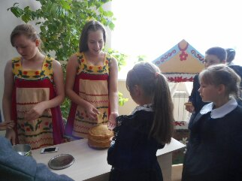
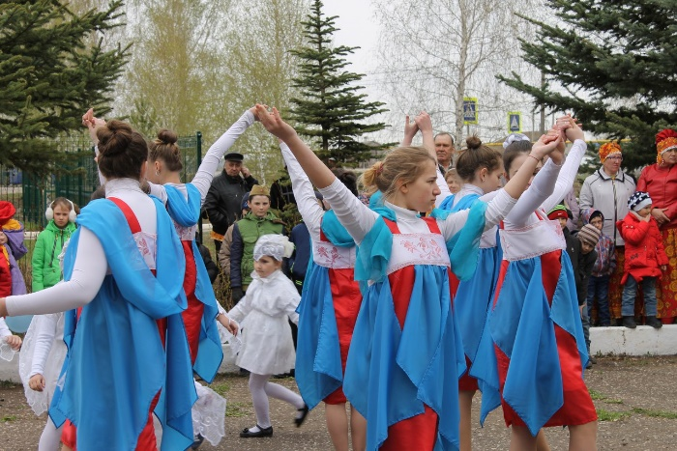
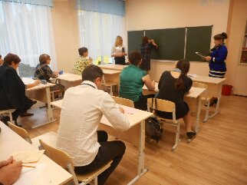
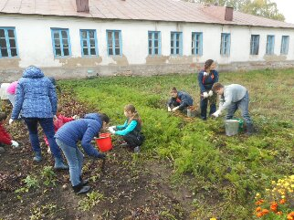
НАШИ МЕРОПРИЯТИЯ:

Slide 11
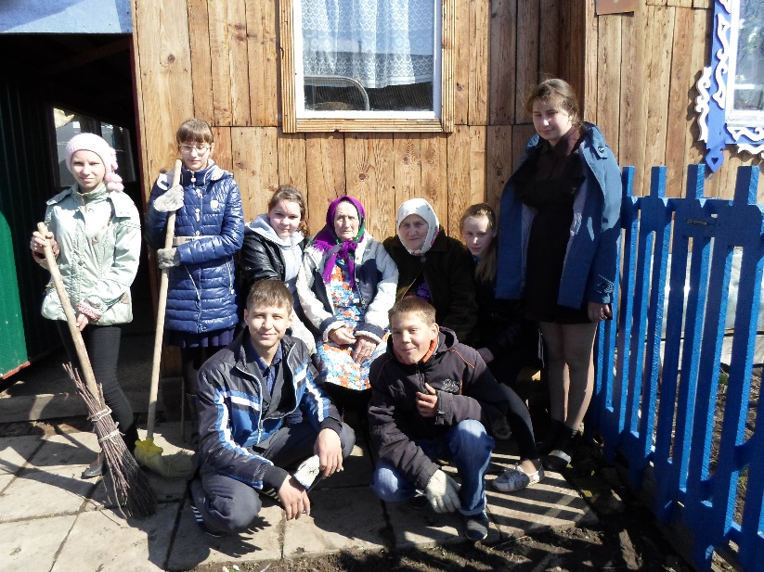
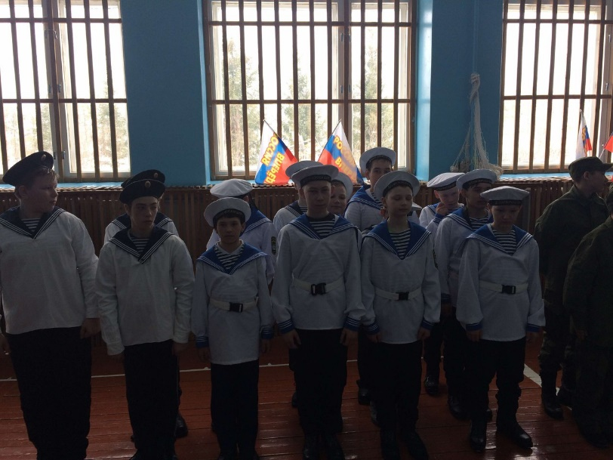
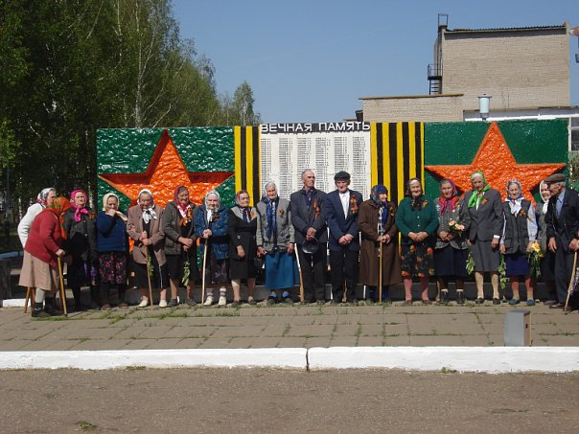
Патриотическое направление
.

Slide 12
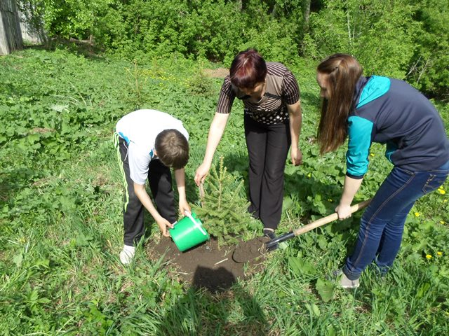
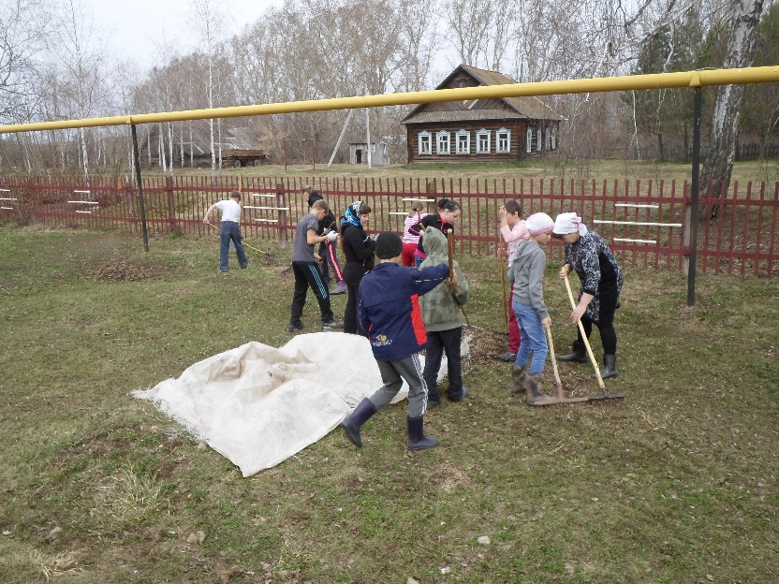
Экологическое направление

Slide 13
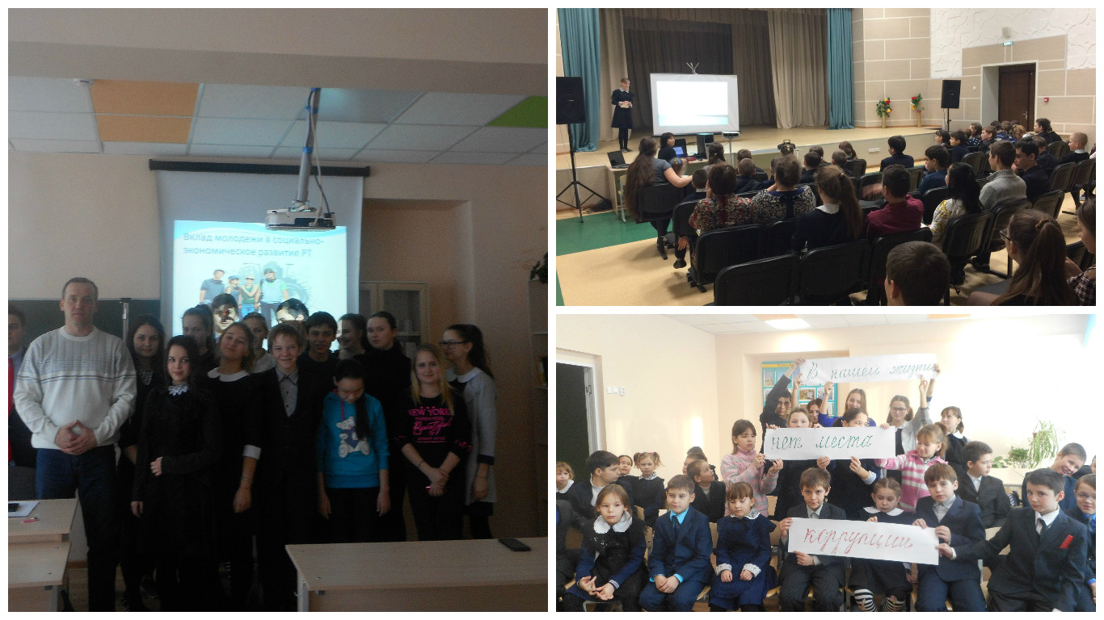
Деятельность SMS-детей

